Slide 1
Métodos Quantitativos
Contrato pedagógico – 2020.02 – 2ª. noturno
Prof. Me. Diego Fernandes Emiliano Silva

Slide 2
01. Horário das aulas
Horários:
1ª aula: 19:10 – 20:25
Intervalo: 20:25 – 20:45
2ª aula: 20:45 – 22:00

Slide 3
02. Avaliações
Avaliações:
Provas oficiais
Trabalhos parciais
Atividades do AVA
Avaliações transversais:
Desafio Nota Máxima
Estudo Dirigido do semestre
Observações:
Toda a comunicação para a realização dos trabalhos e provas serão dadas durante as aulas, e sempre reforçadas, com pelo menos 7 dias de antecedência, dentro do AVA.
Não existe reposição de trabalho não entregue.

Slide 4
03. Aprovação
Pontuação mínima: 6.000 pontos
Mínimo em provas: 1.500 pontos para nível 1
2.500 pontos para nível 2
Frequência mínima: 75%
Observações:
Enquanto as aulas forem ministradas de modo remoto (via TEAMS), ou até que hajam novas comunicações oficiais da unidade, as frequências não serão computadas.
Turma será informada em breve se a disciplina é de nível 1 ou nível 2.

Slide 5
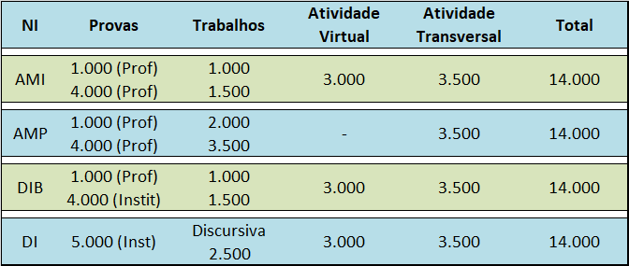
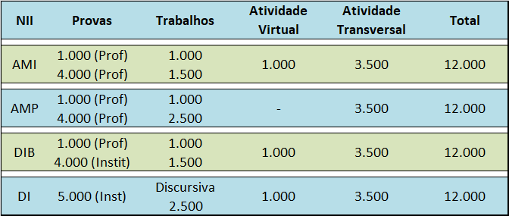
04. Para aprovação
Disciplinas de nível 1
Disciplinas de nível 2

Slide 6
05. Regras para as avaliações
Individual, sem consulta e sem compartilhamento de material.
Cada aluno deve providenciar o seu próprio material para a realização da prova. Os materiais permitidos para a data de avaliação são: caneta, lápis, borracha e calculadora.
Alunos que forem pegos colando ou passando cola terão as suas provas zeradas.

Slide 7
06. Segunda chamada / exame
Segunda chamada: somente para os alunos que perderam alguma prova oficial.
Exame: somente para os alunos que não atingirem a média pelos critérios estabelecidos (geral e mínimo em provas), e que tenham pelo menos 1.000 pontos acumulados.
Conteúdo da segunda chamada / exame: Toda a matéria.

Slide 8
07. Para aprendizagem plena
Pré-aula: Realizar leitura e atividade diagnóstica da seção do encontro.
Aula: Participar da aula, discutir os conteúdos, realizar as atividades propostas, e sanar as dúvidas que possam surgir.
Pós-aula: Realizar a atividade de aprendizagem da seção.

Slide 9
08. Da comunicação
Orientações gerais:
Recados e comunicações importantes: serão dadas durante a aula, e reforçadas dentro do AVA.
Dúvidas: serão tiradas durante a aula.
Se o aluno perder alguma comunicação, ele poderá:
Verificar se existem comunicados no AVA;
Assistir ao encontro que ficará gravado;
Perguntar para os seus colegas de turma;
Anotar o questionamento e sanar a dúvida com o professor durante o próximo encontro.

Slide 10
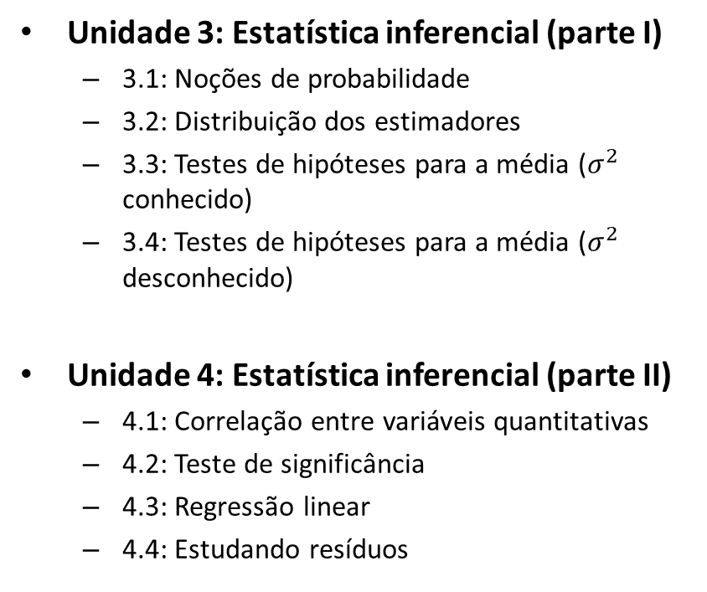
09. Ementa da disciplina
Unidade 1: Função afim e função quadrática
1.1: Função
1.2: Função afim
1.3: Função quadrática
1.4: Sinal, mínimo e máximo da função quadrática
Unidade 2: Estatística descritiva
2.1: Amostragem
2.2: Métodos tabulares e métodos gráficos
2.3: Medidas de posição
2.4: Medidas de dispersão
Unidade 3: Estatística inferencial (parte I)
3.1: Noções de probabilidade
3.2: Distribuição dos estimadores
3.3: Testes de hipóteses para a média ($σ^{2}$ conhecido)
3.4: Testes de hipóteses para a média ($σ^{2}$ desconhecido)
Unidade 4: Estatística inferencial (parte II)
4.1: Correlação entre variáveis quantitativas
4.2: Teste de significância
4.3: Regressão linear
4.4: Estudando resíduos

Slide 11
10 – Cronograma (previsto)
31/08 – Apresentação + 1.1 + 1.2 | 26/10 – 3.3 + 3.4
07/09 – Independência | 02/11 – Finados
14/09 – 1.3 + 1.4 + Trabalho parcial 1 | 09/11 – 4.1 + 4.2 + Trabalho parcial 3
21/09 – 2.1 + 2.2 | 16/11 – 4.3 + 4.4
28/09 – 2.3 + 2.4 + Trabalho parcial 2 | 23/11 – Revisão + Trabalho parcial 4
05/10 – Prova oficial 1 (conteúdo 1.1 até 2.4) | 30/11 – Prova oficial 2 (conteúdo 3.1 até 4.4)
12/10 – Nossa Senhora Aparecida | 07/12 – Segunda chamada / Exame (toda a matéria)
19/10 – 3.1 + 3.2

Slide 12
Dúvidas ?

